Slide 1
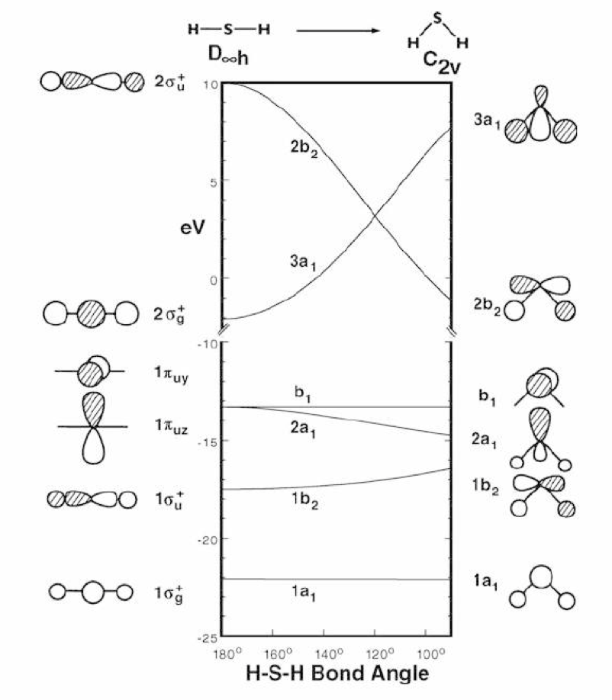
Walshův diagram pro molekulu H₂S
Kontrolní otázky:
Proč se energie hladiny 1a₁ nemění?
Proč je hladina 1b₂ poklesem vazebného úhlu destabilizována?
Proč je hladina 2a₁ poklesem vazebného úhlu stabilizována?
(Vždy hraje roli překryv AO)
Jaká struktura (lineární nebo lomená) bude stabilní pro molekulu H₂S (8 valenčních elektronů posadíme do MO počínaje od nejstabilnějších),
rozhoduje-li maximální stabilizace nejvyšší obsazené hladiny?

